Slide 1
Моніторинг навчальних досягнень учнів з предметів за 2018-2019 н. р.

Slide 2
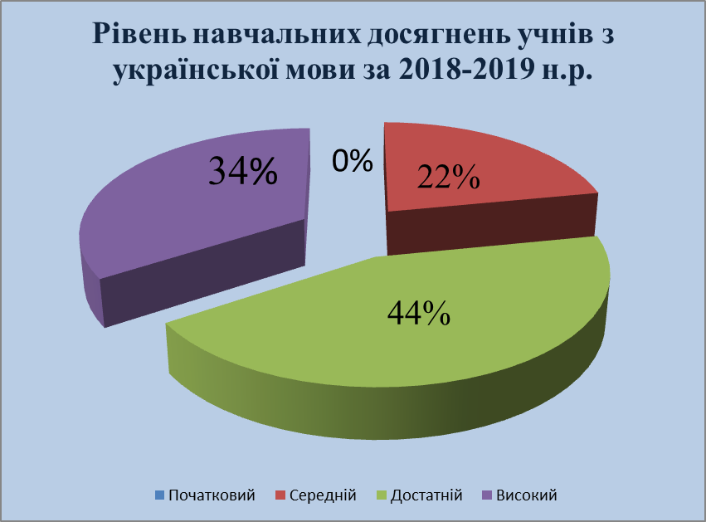

Slide 9
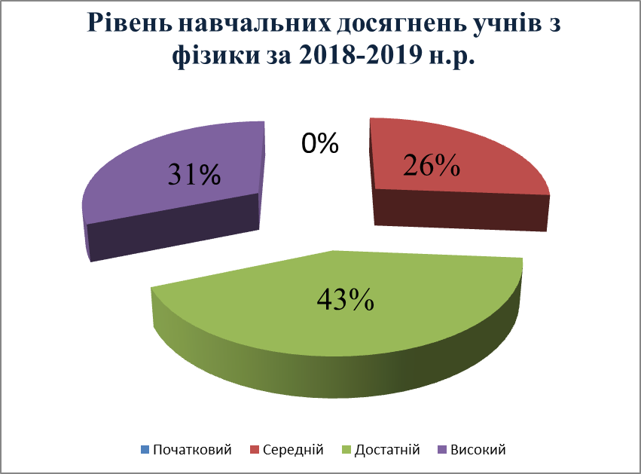

Slide 10
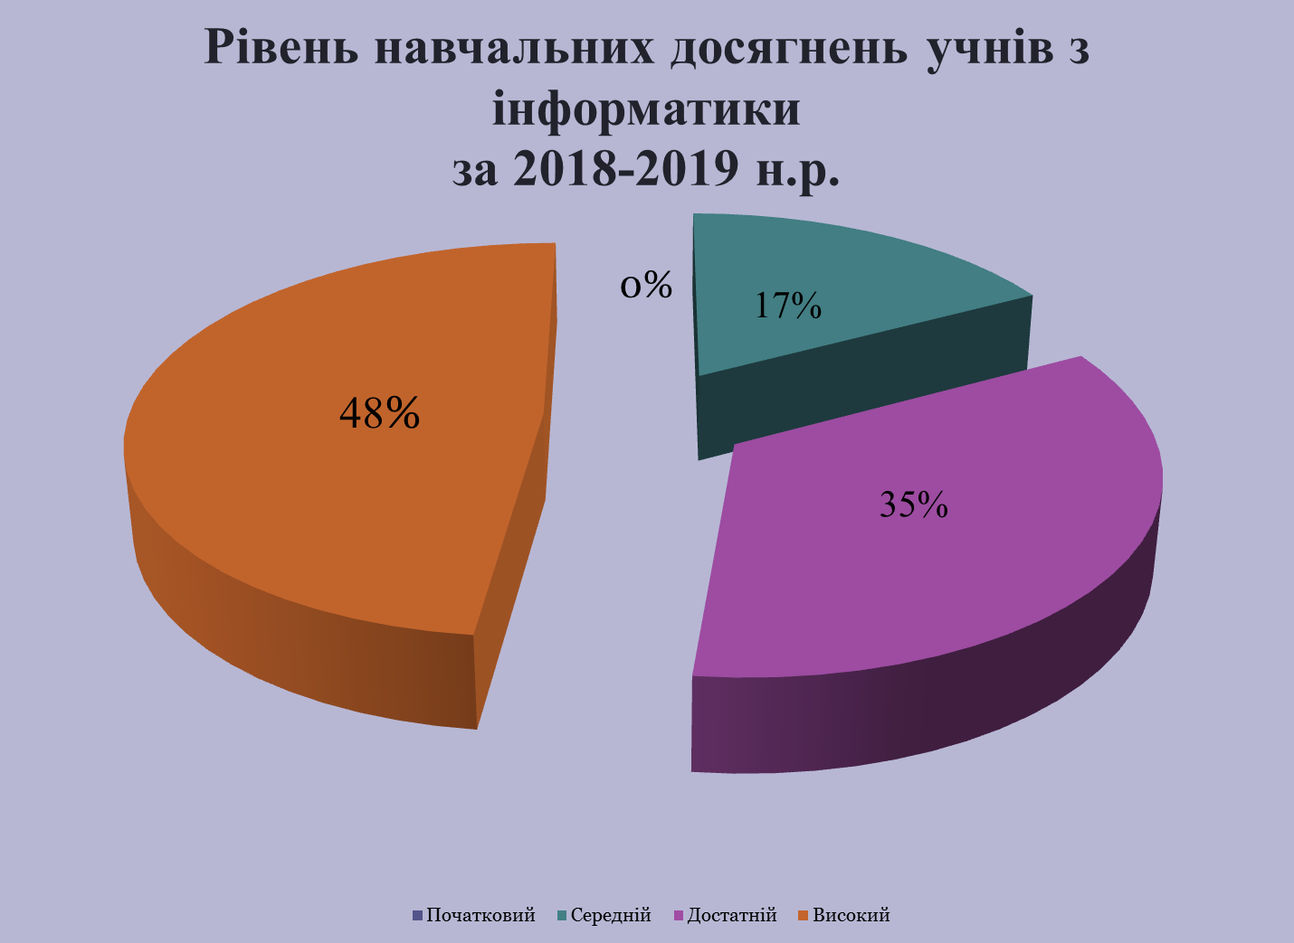

Slide 13
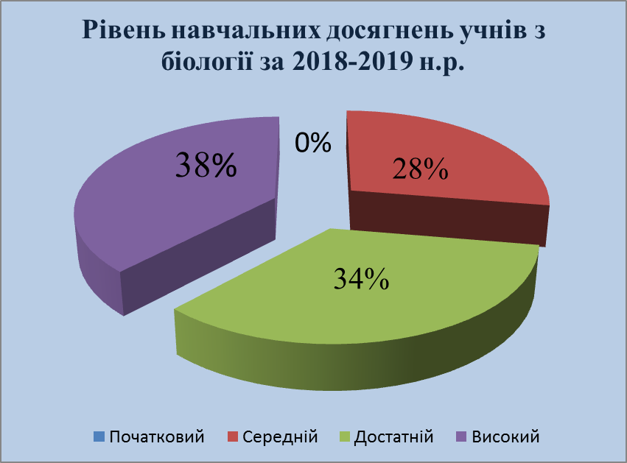

Slide 14
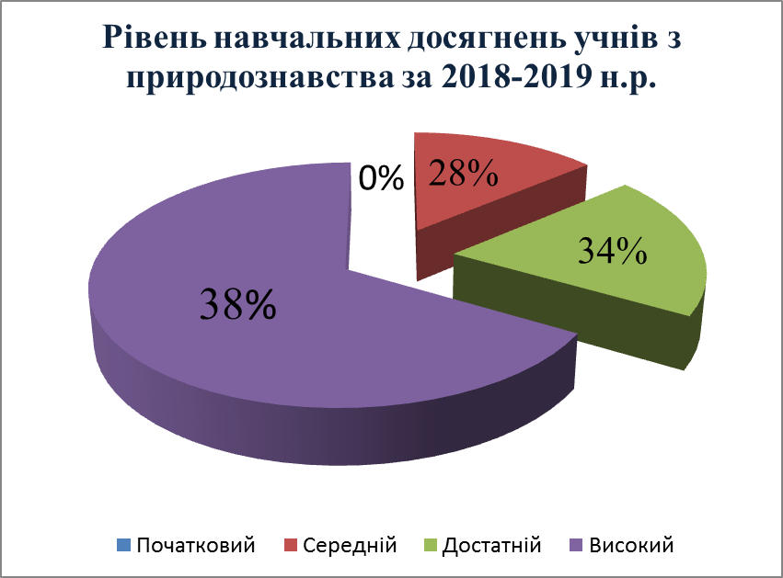

Slide 15
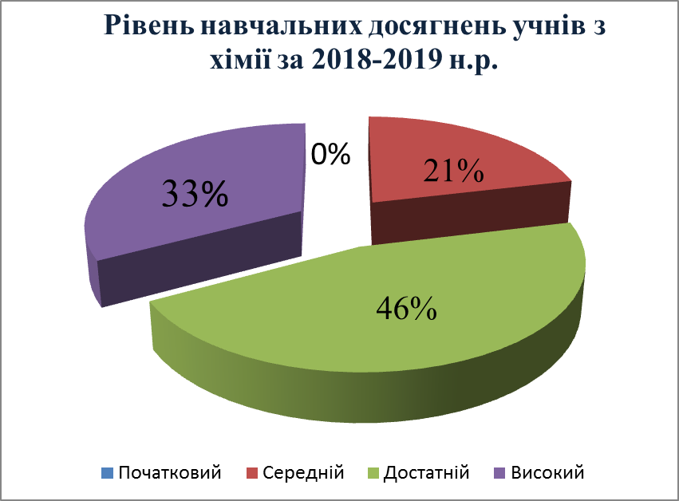

Slide 16
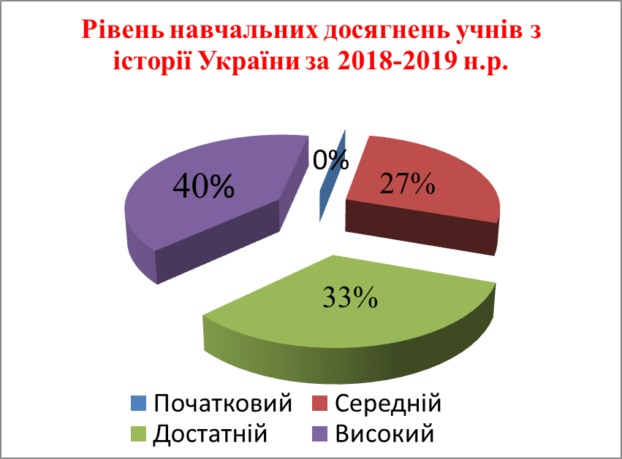

Slide 17
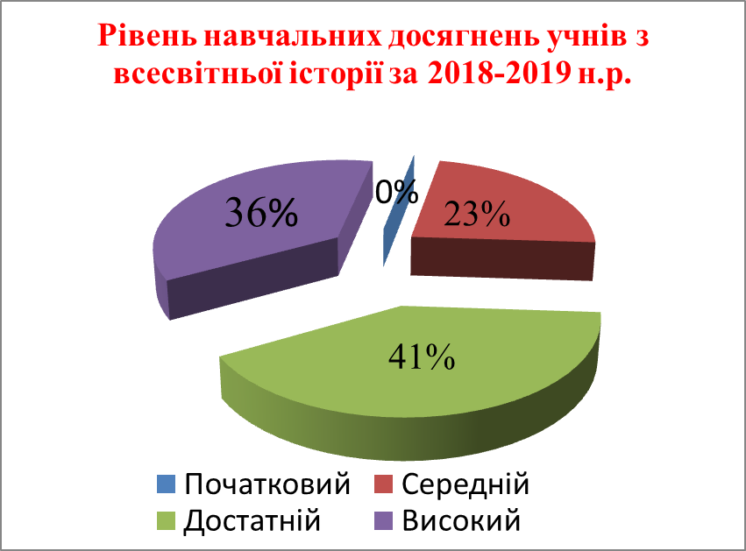

Slide 18
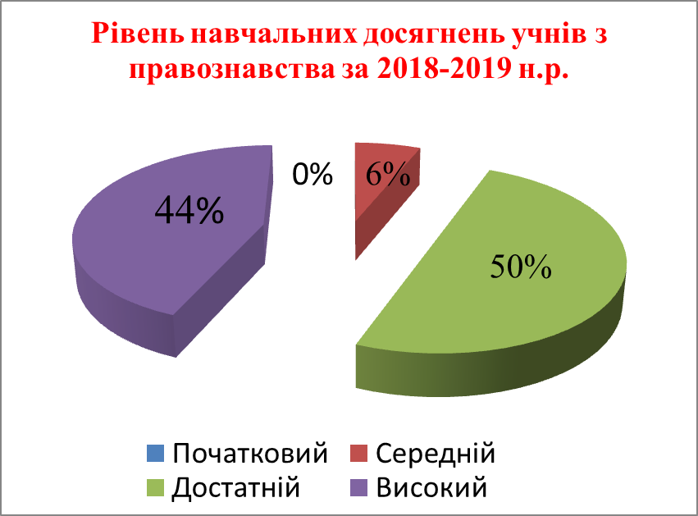

Slide 19
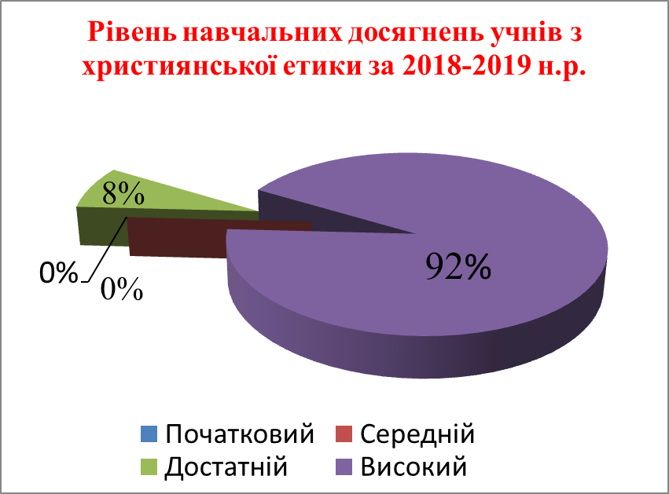

Slide 29
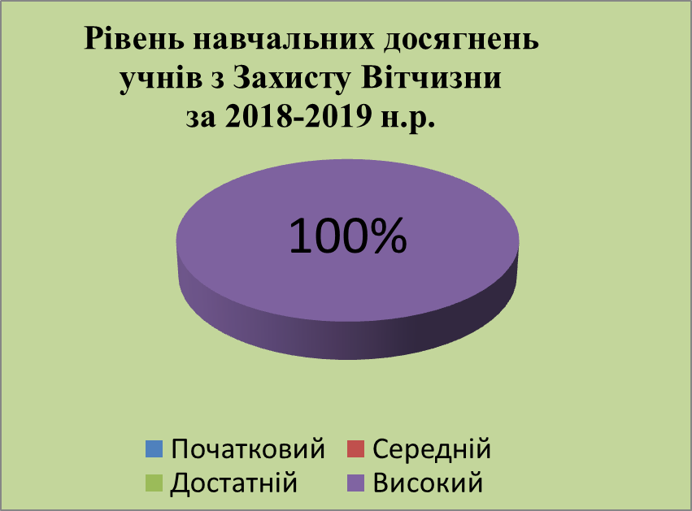

Slide 34
Середній бал по школі – 9,2
№ з/п | Предмет | середній бал
1. | Українська мова | 8.0
2. | Українська література | 8,6
3. | Зарубіжна література | 8,5
4. | Англійська мова | 8,1
5. | Математика | 8,2
6. | Алгебра | 8,2
7. | Геометрія | 8,2
8. | Фізика | 8,2
9. | Інформатика | 9,0
10. | Географія | 9,5
11. | Художня культура | 11
12. | Біологія | 8,8
13. | Природознавство | 9.4
14. | Хімія | 8,6
15. | Історія України | 8,3
16. | Всесвітня історія | 8,4
17. | Правознавство | 9,4
18. | Християнська етика | 10,1
19. | Музичне мистецтво | 9,7
20. | Фізична культура | 8.8
21. | Основи здоров’я | 9,2
22. | Образотворче мистецтво | 10,3
23. | Трудове навчання | 8,9
24. | Економіка | 9,8
25. | Людина і світ | 9,8
26. | Астрономія | 9.8
27. | Екологія | 10,0
28. | Захист Вітчизни | 10,9
29. | Початкова військова підготовка | 10,0
30. | Технології | 10,6
31. | Мистецтво | 10,0
32. | Громадянська освіта | 9,6

Slide 35
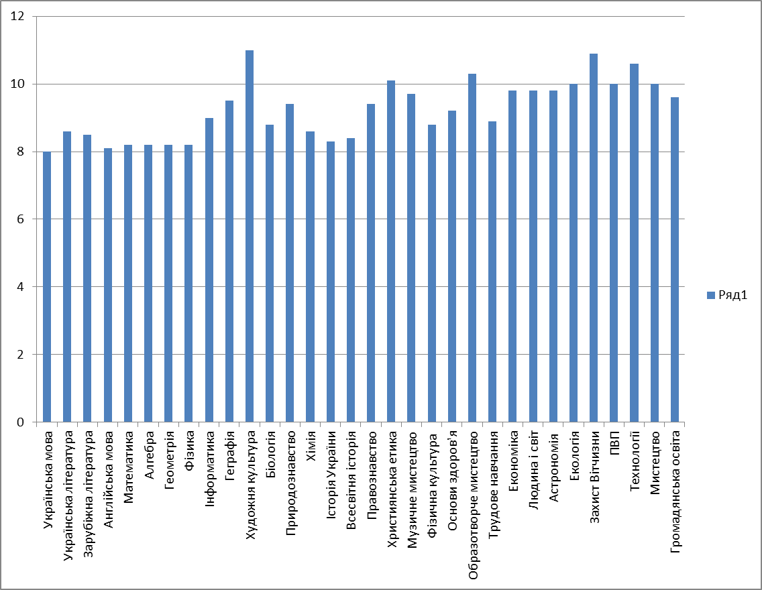
Cередній бал по школі – 9,2

Slide 36
Коливання середнього балу навчальних досягнень учнів по школі

